Slide 1
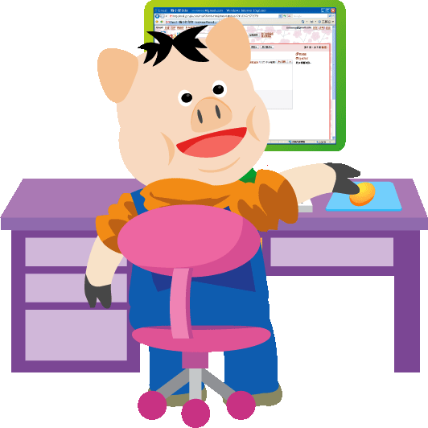
哇！
好多人寫信給
豬小妹喔！

Slide 2
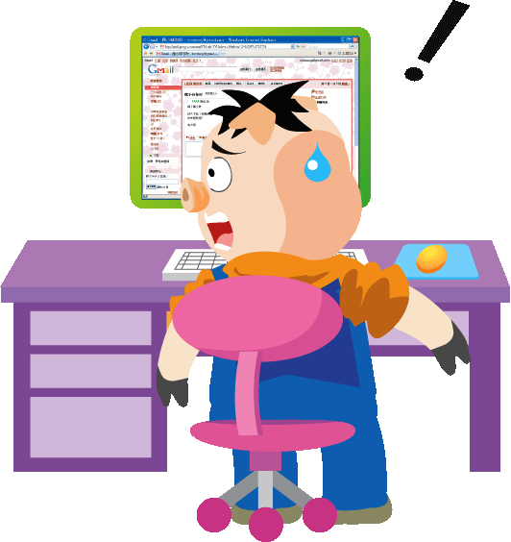
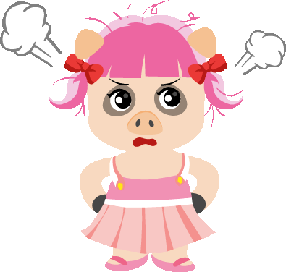
你怎麼有我的
帳號密碼！

Slide 3
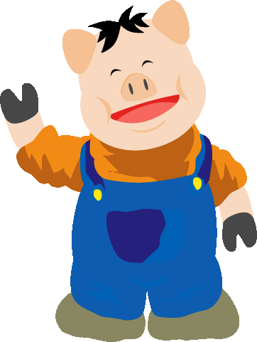
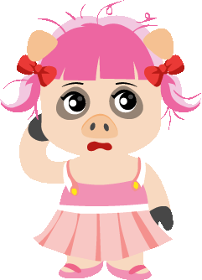
哈哈哈！
用生日當密碼，
太好猜啦！

Slide 4
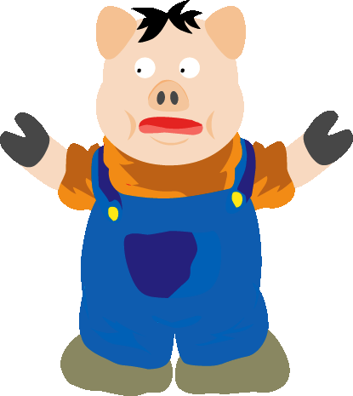
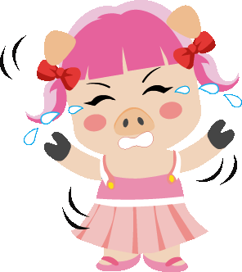
嗚..嗚..嗚..
豬大哥欺負我！
借看一下而已，
有那麼嚴重嗎？

